Slide 1
Kost og motion og diabetes
Kap. 5, 7-8

Slide 2
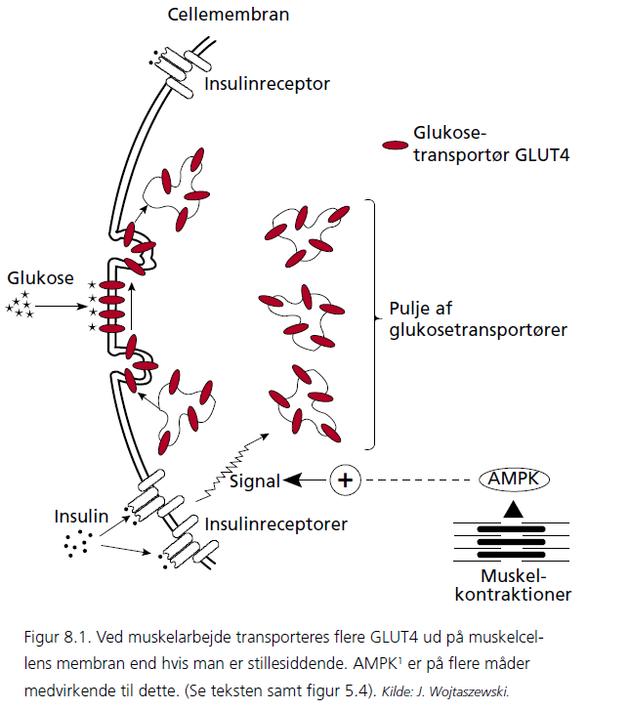
Motion og diabetes

Slide 3
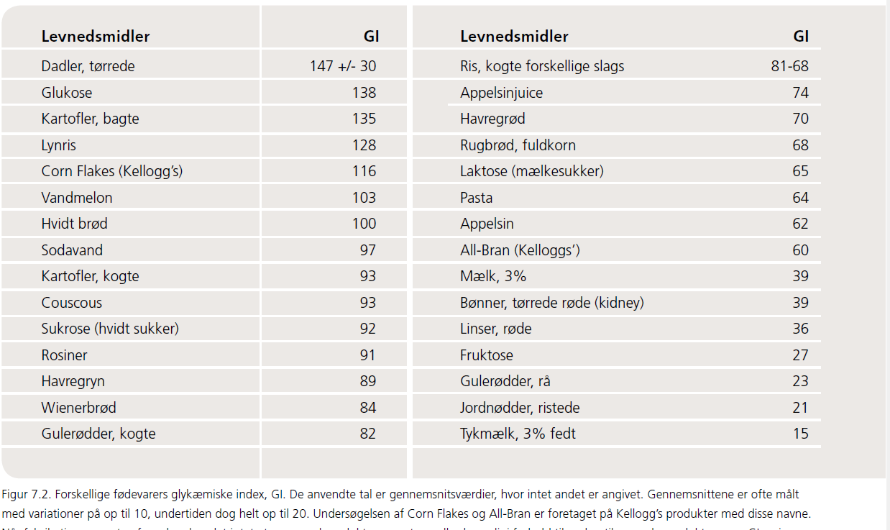
GI værdier

Slide 4
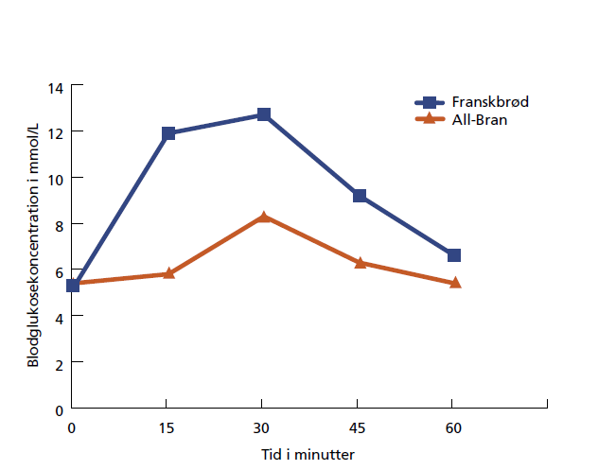
Kost og diabetes

